Slide 1




Slide 2
1 认识信息社会

Slide 3
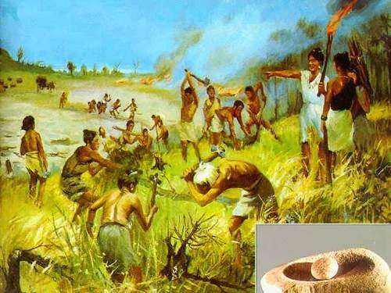
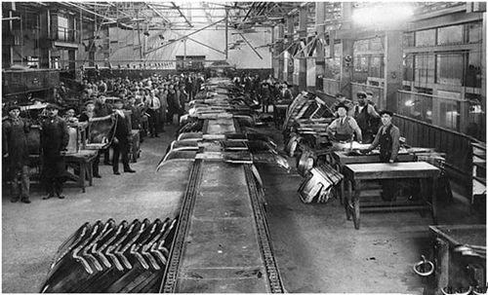
1 认识信息社会
@
以下图片分别展示的是哪种社会形态？

Slide 4
1 认识信息社会
@
思考
回想自己一天的生活，都接触过哪些信息技术？对比过去与现在的生活方式，填写下表，体会信息技术给社会生活带来的变化。
事项 | 以前的情况 | 现在的情况
学习 | 纸质书本、去图书馆查资料、在教室听老师讲课
交通 | 在车站等公交车、到售票窗口买火车票或机票
购物 | 到书店买书、到超市买日用品、到商场购买衣服
交流 | 寄书信、打电话
看病 | 到医院挂号、窗口排队交费、医生手写处方
其他

Slide 5

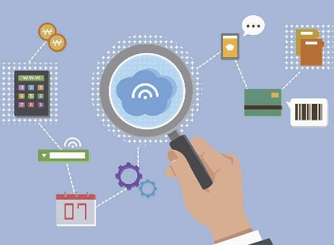
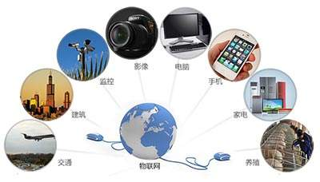
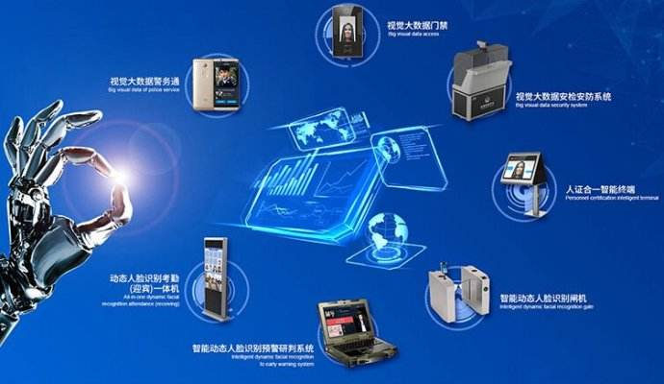
1 认识信息社会
@
现代社会

Slide 6
1 认识信息社会
@
信息社会
这是以信息活动为主的社会，可以称为信息社会。

Slide 7
1 认识信息社会
@
一、信息社会的由来与定义
1. 信息社会的由来
1959年，有社会学家首次提出 “后工业社会”，并于1973年出版著作指出“后工业社会”就是“信息社会”。
1980年出版《第三次浪潮》指出，人类社会将由工业社会进入信息社会；2000年发布的《全球信息社会冲绳宪章》，确认人类社会由工业社会向信息社会过渡。
信息社会世界峰会在2003年和2005年，分别通过了信息社会建设的《原则宣言》和《行动计划》。

Slide 8
1 认识信息社会
@
2. 信息社会的定义
(1)信息社会（信息化社会）是指脱离工业社会以后，信息起主要作用的社会。
(2)是一个以人为本、具有包容性和面向全面发展的社会。
(3)在此信息社会中，人人可以创造、获取、使用和分享信息和知识，使个人、社会和各国人民均能充分发挥各自的潜力，促进实现可持续发展并提高生活质量。

Slide 9
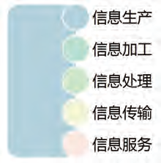
1 认识信息社会
@
信息社会的内涵：
1.以人为本、包容性和全面发展是信息社会的基本原则。
2.信息社会是可持续发展的社会。
3.信息和知识成为信息社会最重要的资源。
国家信息中心的界定：
以信息活动为基础的新型社会形态和新的社会发展阶段。
信息活动

Slide 10
1 认识信息社会
@
二、信息社会的基本特征
数字生活

Slide 11
1 认识信息社会
@
数字生活网络社会
基础设施全面普及

Slide 12
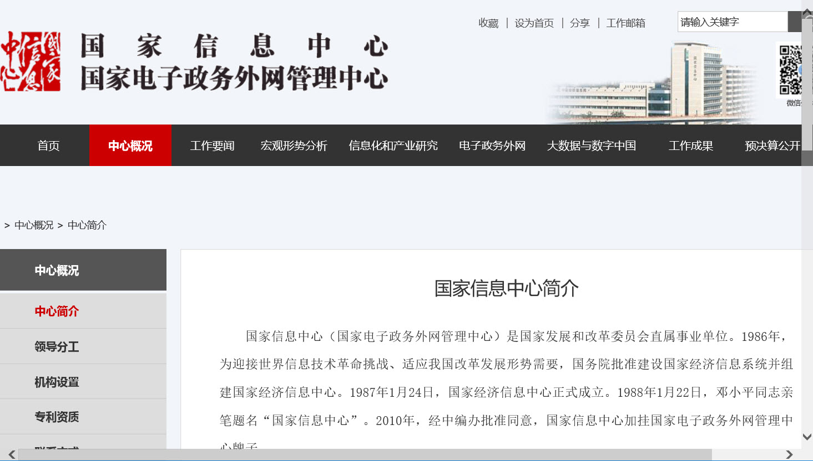
1 认识信息社会
@
国家信息中心

Slide 13
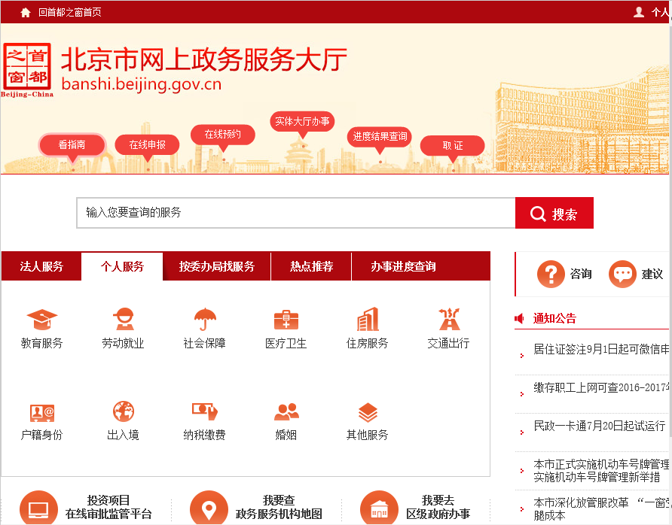
1 认识信息社会
@
数字生活
网络社会
在线政务

Slide 14
1 认识信息社会
@
数字生活
网络社会
在线政务
信息经济
信息技术助力经济

Slide 15
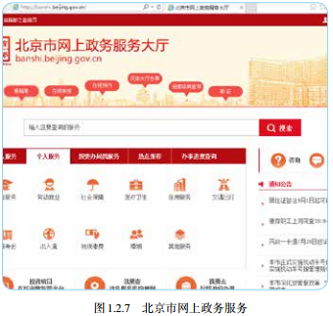
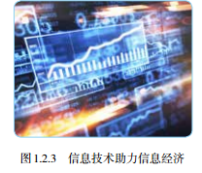
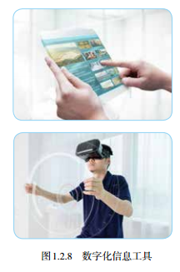
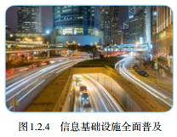
1 认识信息社会
@
信息经济
网络社会
在线政务
网络生活

Slide 16
谢谢观看
Thanks for watching

